Slide 1
安裝Suricata
410570451醫資三侯怡萱

Slide 2
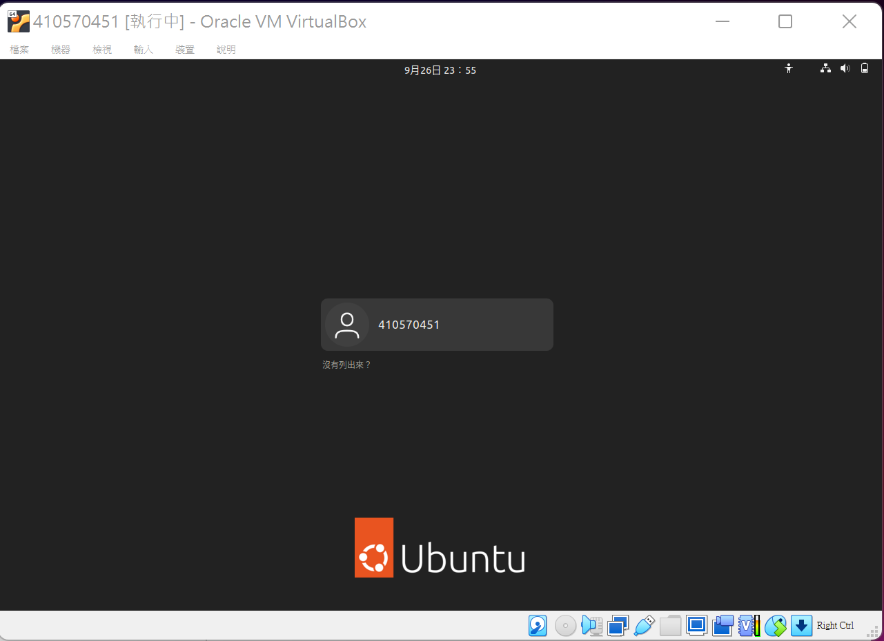
開啟ubuntu

Slide 3
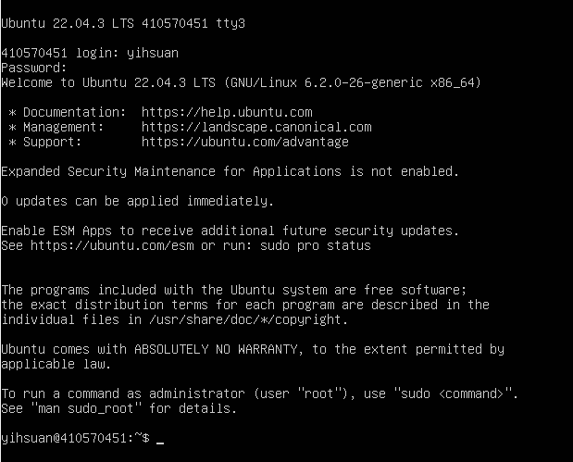
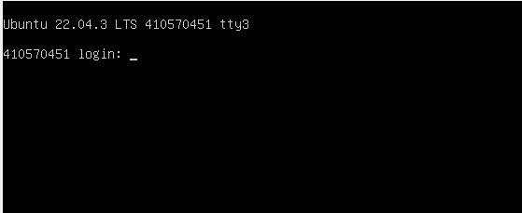
進入命令模式

Slide 4
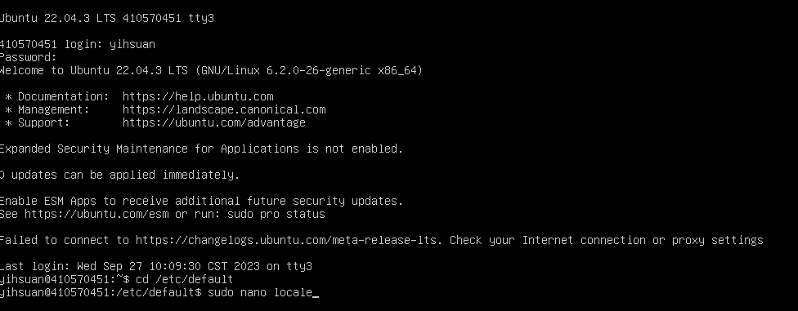
輸入: cd /etc/default

Slide 5
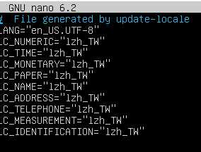
輸入: Sudo nano locale
輸入以後便會出現這個畫面

Slide 6
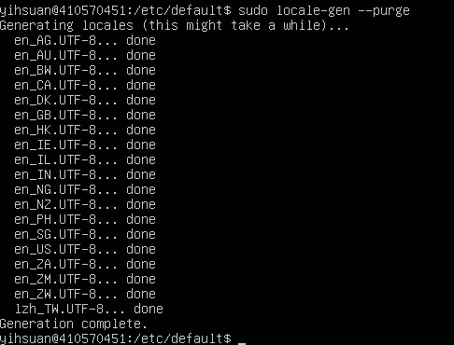
輸入: sudo locale-gen --purge

Slide 7
完成並重啟
輸入reboot，便會重啟

Slide 8
開啟終端機
按下Ctrl+Alt+F3即可開啟終端機
按下ctrl+alt+t

Slide 9
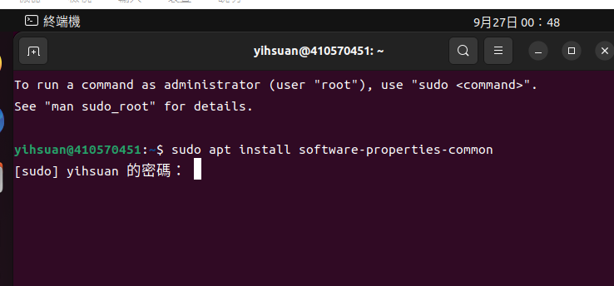
開啟終端機:

Slide 10
進行Suricata安裝

Slide 11
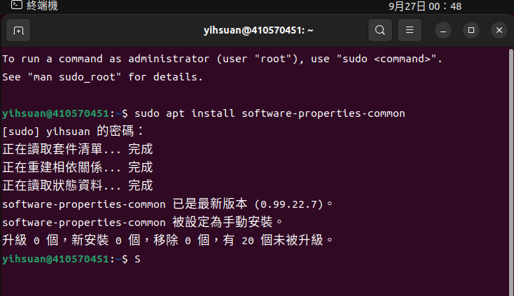
輸入: sudo apt install software-properties-common

Slide 12
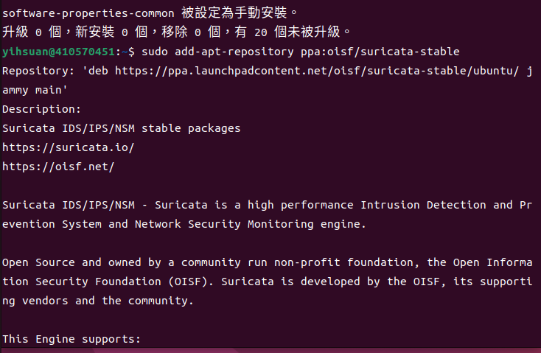
輸入: sudo add-apt-repository ppa:oisf/suricata-stable

Slide 13
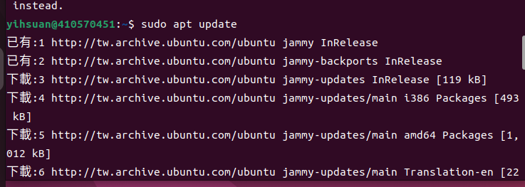
輸入: sudo apt update

Slide 14
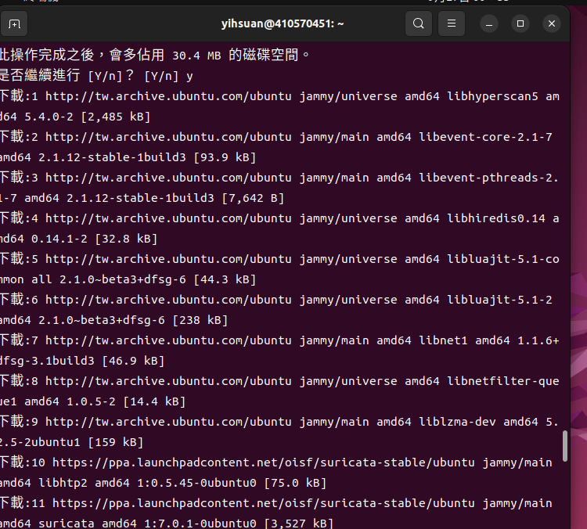
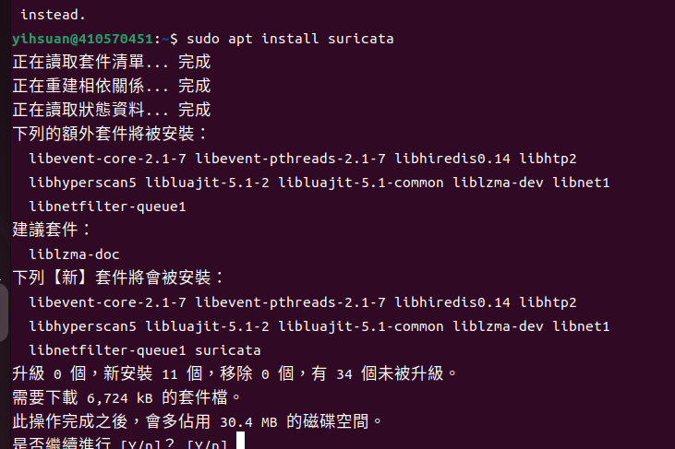
輸入: sudo apt install suricata

Slide 15
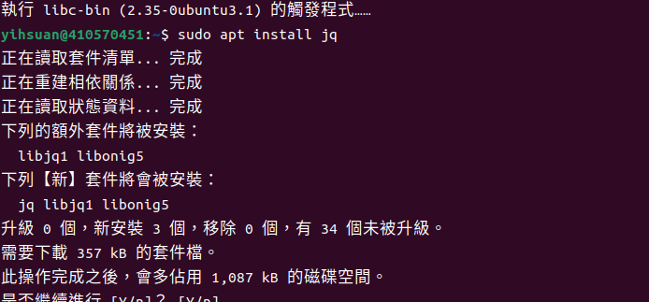
輸入 sudo apt install jq

Slide 16
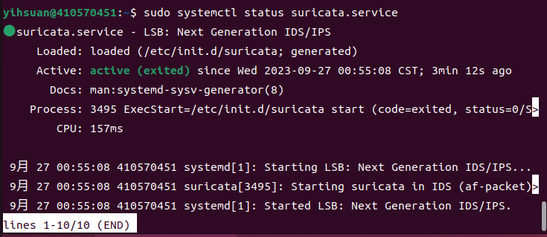
檢查是否安裝成功

